Slide 1
Ölçme hataları
NET 103 ÖLÇME TEKNİĞİ
Öğr. Gör. Taner DİNDAR

Slide 2
ÖLÇMEDE HATA NEDİR?
Yapılan her ölçme işleminin sonucunda bulunan değer ile ölçülen büyüklüğün gerçek değeri arasında mutlaka bir miktar fark vardır. Buna “hata” denir. Hatalar, ölçü aletinden, ölçmeyi yapan kişiden, ölçmede kullanılan yöntemden, sonucu okuma ve belirtme şeklinden kaynaklanabilir. Hata miktarı değişik biçimlerde ifade edilebilir[1].

Slide 3
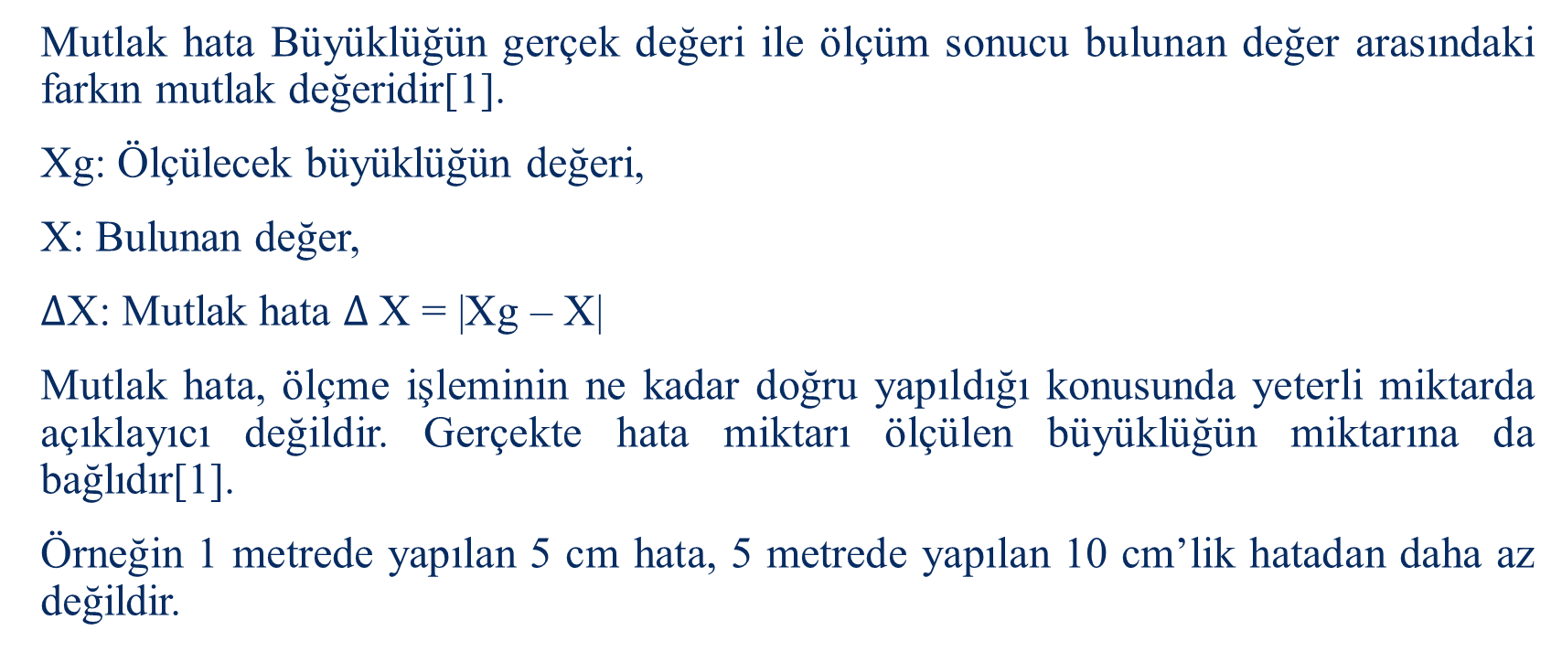
MUTLAK HATA
Mutlak hata Büyüklüğün gerçek değeri ile ölçüm sonucu bulunan değer arasındaki farkın mutlak değeridir[1].
Xg: Ölçülecek büyüklüğün değeri,
X: Bulunan değer,
$∆$X: Mutlak hata $∆$X = |Xg – X|
Mutlak hata, ölçme işleminin ne kadar doğru yapıldığı konusunda yeterli miktarda açıklayıcı değildir. Gerçekte hata miktarı ölçülen büyüklüğün miktarına da bağlıdır[1].
Örneğin 1 metrede yapılan 5 cm hata, 5 metrede yapılan 10 cm’lik hatadan daha az değildir.

Slide 4
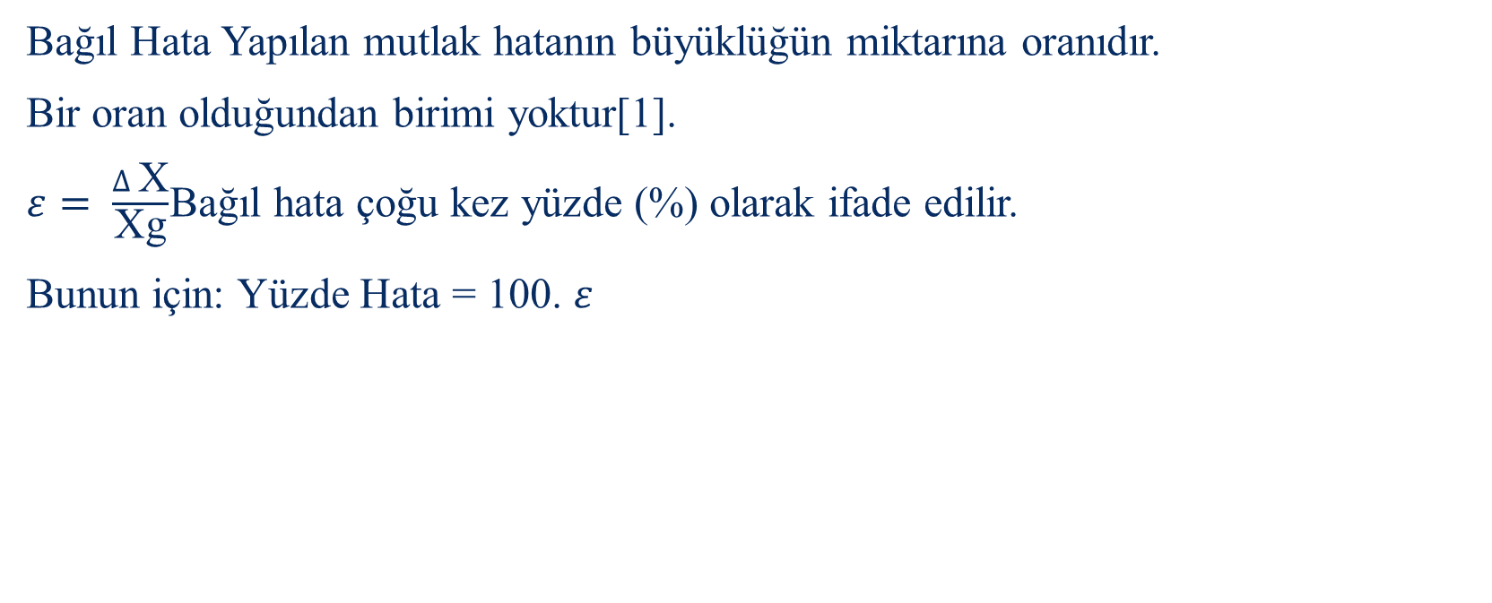
BAĞIL HATA
Bağıl Hata Yapılan mutlak hatanın büyüklüğün miktarına oranıdır.
Bir oran olduğundan birimi yoktur[1].
$ε= \frac{∆ \text{X}}{\text{Xg}}$Bağıl hata çoğu kez yüzde (%) olarak ifade edilir.
Bunun için: Yüzde Hata = 100. $ε$

Slide 5
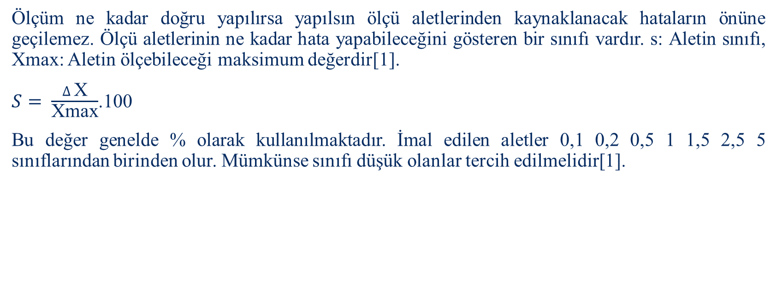
ALETLERİN SINIFI
Ölçüm ne kadar doğru yapılırsa yapılsın ölçü aletlerinden kaynaklanacak hataların önüne geçilemez. Ölçü aletlerinin ne kadar hata yapabileceğini gösteren bir sınıfı vardır. s: Aletin sınıfı, Xmax: Aletin ölçebileceği maksimum değerdir[1].
$S= \frac{∆ \text{X}}{\text{X}\text{max}}$.100
Bu değer genelde % olarak kullanılmaktadır. İmal edilen aletler 0,1 0,2 0,5 1 1,5 2,5 5 sınıflarından birinden olur. Mümkünse sınıfı düşük olanlar tercih edilmelidir[1].

Slide 6
SORU
12 voltluk bir akünün gerilimi 12,2 volt olarak ölçülüyor. Yapılan mutlak hatayı ve bağıl hatayı ve yüzde hatayı bulunuz.

Slide 7
SORU
Bir gerilim 1 sınıfından 500 voltluk voltmetreyle 220 V olarak ölçülüyorsa bu gerilimin gerçek değeri ne olabilir?

Slide 8
SORU
10 voltluk bir akünün gerilimi;
a- Sınıfı 2,5 olan 18 voltluk bir voltmetreyle hata payı nedir?
b- Sınıfı 1 olan 180 voltluk bir voltmetreyle hata payı nedir?

Slide 9
KAYNAKLAR
[1] www.dhmi.gov.tr/getBinaryFile.aspx?Type=1&dosyaID=567 (Erişim tar: 19.11.2017)

Slide 10
DİNLEDİĞİNİZ İÇİN TEŞEKKÜRLER…
(1791 - 1867)

